Slide 1
第19课 资本主义国家的新变化
朝阳区线上课堂·高一历史
学校：中央美术学院附属实验学校
教师：刘玉华

Slide 2
课标要求：
通过了解二战后资本主义国家的变化，认识其发展中的成就与问题
重点和难点：二战后资本主义国家的新变化
如何理解资本主义的新发展，以及基本矛盾依然存在的现象

Slide 3
01
国家的宏观调控
02
科学技术的新发展
03
社会结构的新变化
04
“福利国家”与社会运动

Slide 4
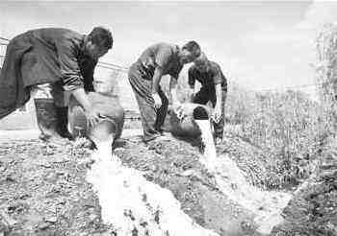
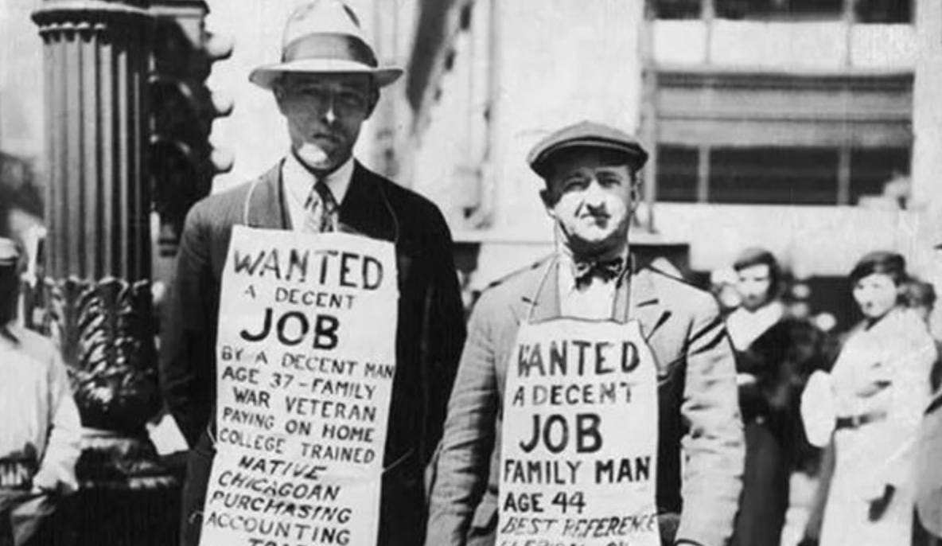
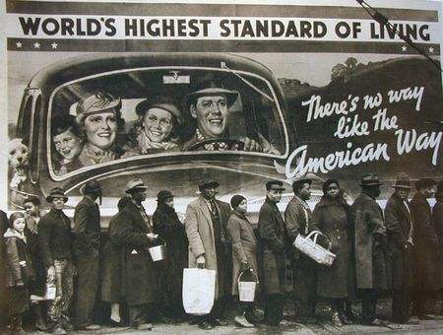
一、国家的宏观调控
1.背景
（1）1929—1933年的经济大危机，暴露了自由放任的弊病；
倾倒牛奶
失业后的求职者
排队领取救济
材料一：资本主义进入垄断阶段以后，资本主义经济的矛盾进一步加剧，产生了一系列私人垄断资本难以克服的矛盾，私人垄断资本不得不接受国家的干预和调节。

Slide 5
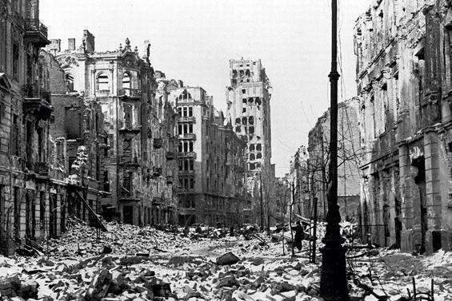
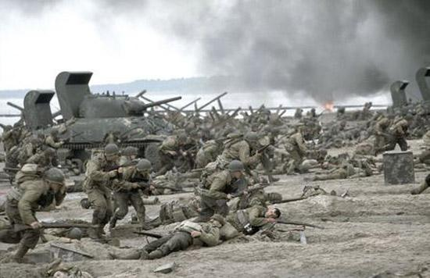
一、国家的宏观调控
（2）战后资本主义国家恢复和发展经济的必然要求。
轰炸后的断壁残垣
战场上的血腥杀戮
材料二：第二次世界大战结束之初，德、意、日三个战败国的经济几近崩溃；西欧各国由于战争的蹂躏而满目疮痍，百废待兴，面临着严峻的战后重建任务。

Slide 6
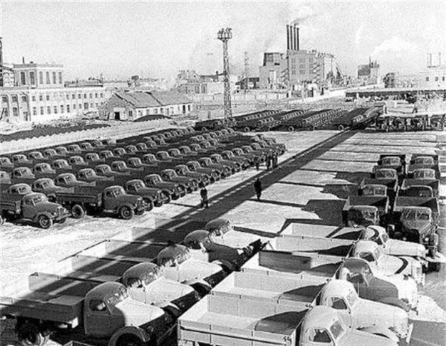
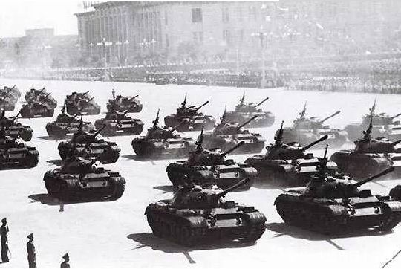
一、国家的宏观调控
（3）社会主义对资本主义的冲击与影响。
苏联的工业化成就
苏军的钢铁洪流
材料三：经过两个五年计划，到1937年，苏联的工业产值已经跃居欧洲第一位，世界第二位。用不到20年的时间，走完了西方资本主义国家过去用了50年到100年所走过的道路。

Slide 7
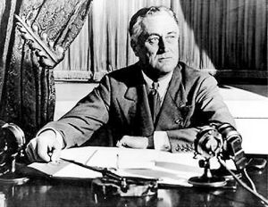
一、国家的宏观调控
（4）罗斯福新政的成功经验和凯恩斯主义的理论影响。
凯恩斯主义理论
Notes:
凯恩斯理论：国家必须采用扩张性的经济政策，通过增加需求促进经济增长。即扩大政府开支，实行赤字财政，刺激经济，维持繁荣

Slide 8
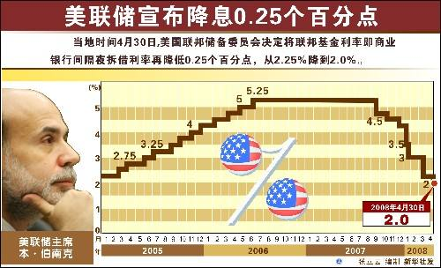
一、国家的宏观调控
（1）国内经济政策调整
2.措施：
核心：强化国家干预
扩大
政府开支
制定
发展计划
利用
杠杆调控
美国政府采购
比重比例最高：
1960年19.8%
1970年22.3%
1980年20.8%
日本
1955年的《经济自立五年计划》
1955年的《经济自立五年计划》
1957年的《新长期经济计划》
1957年的《新长期经济计划》
1960年的《国民收入倍增计划》
1960年的《国民收入倍增计划》

Slide 9
一、国家的宏观调控
3.调整后的状况
50－70黄金二十年
经济危机：滞胀
经济大危机
第二次世界大战
低速增长
1929
1939
1945
1952
1973
1982
1990
自由放任
国家干预
减少干预
开始
大规模
不断在市场主导与政府调节之间寻求平衡。
实质：资本主义国家不断变革生产关系以适应生产力的发展。

Slide 10
一、国家的宏观调控
（2）构建国际经济体系
以美元为中心
一个中心
世界金融体系
（布雷顿森林体系）
世界贸易体系
两大体系
三大支柱
加强在金融、投资和贸易等领域的国际协调，通过大国相对平等的协商、投资和贸易等领域的国际协调，通过大国协商，采取市场干预行动，协调利益，维护经济秩序。
投资
贸易
金融
国际货币基金组织
世界银行
关税与贸易总协定
世界贸易组织

Slide 11
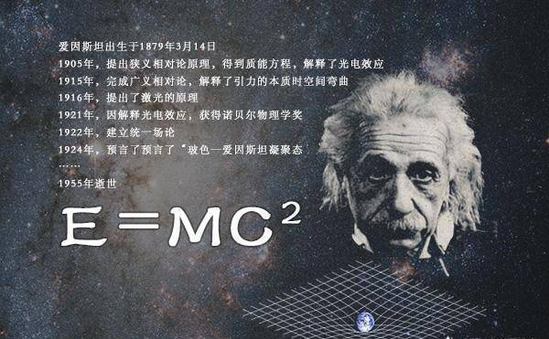
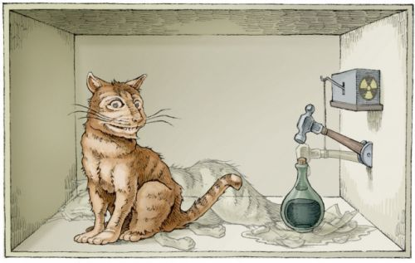
二、科学技术的新发展
1.背景
（1）20世纪科学理论的重大突破 （2）两次世界大战的促进
相对论和光量子理论的提出者
——爱因斯坦
量子理论的新表述
——薛定谔的猫
Notes:
相对论和量子力学的诞生，将人们对自然界的认识从宏观世界引向微观世界。二战的爆发，也加速了技术的新发展，例如，原子能的利用和电子计算机的诞生首先使由于战争的需要。

Slide 12
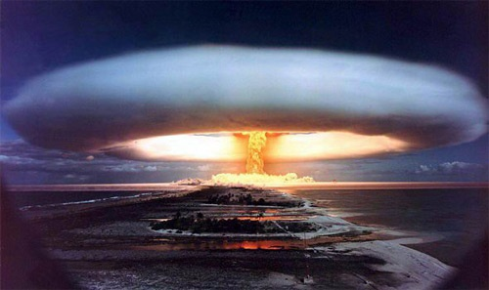
二、科学技术的新发展
2.内容
（1）原子能的开发利用
（2）电子计算机与互联网
（3）空间技术和海洋技术
（4）新材料的出现
（5）生物工程技术
3.影响：
使社会发展进入信息时代，劳动方式日益自动化和智能化，极大地提升了社会生产力。

Slide 13
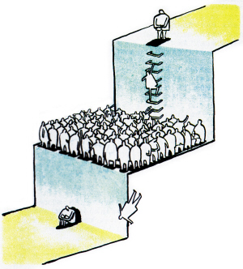
三、社会结构的新变化
1.表现
（1）农业和工业的人口比重下降，服务业的人口比重增加。
（2）“中间阶层”的人数增加。
2.实质：社会结构多层次化现象是资本主义生产力发展在生产关系上的反映。
经济部门 | 年份 | 美国 | 联邦德国 | 日本
农业 | 1950 | 12.2 | 23.2 | 50.7
 | 1990 | 2.8 | 5.1 | 7.2
工业 | 1950 | 34.7 | 42.2 | 22.2
 | 1990 | 25.8 | 40.5 | 33.6
服务业 | 1950 | 48.9 | 32.4 | 26.6
 | 1990 | 71.4 | 54.4 | 59.2
二战后美国、联邦德国、日本就业人口分布变化

Slide 14
新中间阶层
是来自社会分层理论的一个概念。自20世纪40年代起，西方几个主要的现代化国家的社会分层结构中，均先后出现了以管理人员和公职人员为主的新中间阶层，亦称“中产阶层”、“新中产阶级” 。20世纪80年代以来，稳定保持在发达国家人口比例的25%-30%左右，已成为推动现代化社会发展、引导社会消费、稳定社会形势、定型社会规范及主流社会价值观的主体力量。

Slide 15
四、福利国家与社会运动
1.建立“福利国家”
（1）含义
是指国家通过构建社会保障体系，保证个人和家庭的经济安全；通过加大社会服务开支，保证全体公民享受较好的公共福利。
“福利国家”的发展历程
阶段 | 时间
成功实践 | 20世纪30年代罗斯福新政
发展起来 | 二战后
日渐完备 | 20世纪六七十年代
缩小规模 | 20世纪八十年代
（2）发展历程
Notes:
社会福利制度是资本主义社会生产力发展到一定高度是产生的一种经济和社会制度。福利制度作为一种经济保障和社会安全制度，主要包括三个方面，劳动就业政策、社会保障体系和社会服务。

Slide 16
自主探究：
福利制度加重国家负担，造成纳税人税款增加，引起纳税人不满；
一些人依靠福利生活，养了懒汉；
过去对穷人的援助计划已经失败，这些计划使穷人堕落，使纳税人受骗。//家庭援助计划代表了近40年里我们在社会福利改革方面所作出的最广泛、最深远的努力。//……家庭援助计划是以四个基本原则为基础的：鼓励工作和训练的强烈动机；公平地对有工作的贫困家庭提供援助；尊重个人的选择与家庭的责任；并且提高行政效率以博得纳税人的信任。
——《尼克松总统关于扩大费力改革建议的声明》（1970年6月10日），齐世荣总编，黄安年主编《当代世界资料选辑》第2分册
福利制度是必然的，有历史进步性
希望是美国的福利制度更加合理。
思考：为什么尼克松政府要提出新的社会福利改革计划？

Slide 17
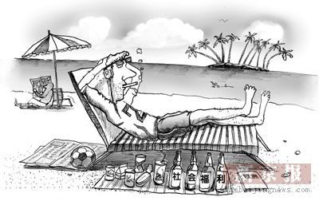
（3）评价：
在缓和收入分配不平等、保持社会稳定方面起到一定积极作用。
增加了财政支出，造成财政赤字；也助长了惰性，降低了人们的工作积极性。
材料
二战结束后，英国工党艾德礼政府最早宣布建立福利国家，实行“从摇篮到坟墓”的社会保障。婴儿出生时，产妇的医疗费用由国家负担，还可以得到一定补贴。16岁以前的公民每周有补助，公立学校实行免费教育。职工患病可以免费得到治疗，失业有救济金，退休后有养老金，死亡后家属还能领抚恤金。

Slide 18
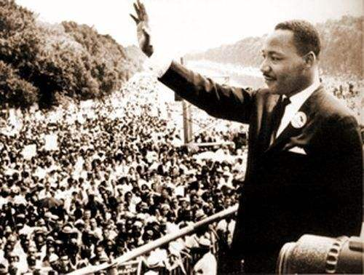
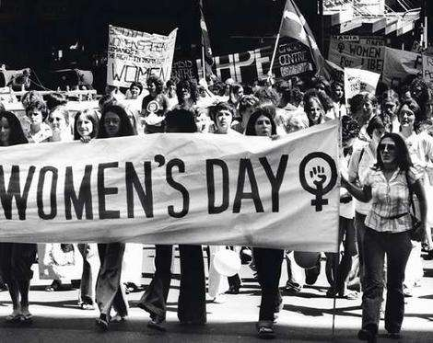
2.社会运动的兴起
黑人民权运动
妇女运动
学生运动
国会宣布种族隔离和歧视政策非法
获得选举权和被选举权，建立维权机构
反战运动
Notes:
二战后，资本主义国家通过加强国家干预，建立“福利国家”来缓解社会矛盾，但未能触动造成不平等和贫困的资本主义生产资料所有制。
在20世纪六七十年代，随着资本主义国家经济的发展，社会的转型，矛盾的加剧，个人的觉醒，争取平等、民主、自由、和平，致力于改变社会，争取权利的黑人民权运动、女权运动、学生运动、反战和平运动等一系列社会运动一起构成了富有传奇色彩的政治风暴，深深地影响了资本主义社会的发展，使得社会向着民主化、多元化、现代化的方向转变，同时也带来了一些社会问题

Slide 19
拓展探究：
联合国开发计划署在《2002年人类发展报告》中指出，发达国家内部存在着日益加剧的收入不平等，“这在英国和美国表现得最为前后一致和最剧烈。在1979年到1997年间，实际人均国民生产总值增加了38%，但是一个中等收入之家的收入只增加了9%。因此大多数所得都被最富裕人口获取，最富裕的1%家庭的收入增长了140%，是平均水平的3倍。最上层的1%家庭的收入在1979年是中等收入家庭的10倍，1997年达到23倍。”
二战后，资本主义获得了快速发展，但是社会的不平等不断加大。结合所学，阅读上述材料并查找新的资料，谈谈你对战后资本主义社会发展的看法。
（1）战后资本主义在和平环境和高科技的引领下，生产力大发展，生产关系发生变化，社会有所进步。
（2）资本主义的根本矛盾并未发生实质性变化，贫富差距依然存在。
（3）中国要处理好与资本主义的关系，促进中国的发展和世界进步。

Slide 20
知识归纳：战后资本主义国家的新变化

Slide 21
今天回头来看美国走过的百年中……基本上在原有的思想和政体的框架内不断更新、变化……一个世纪独领风骚，其秘诀在于渐进主义的改良。
——资中筠《二十世纪的美国》
变化—统治的手段方法
不变—资本主义制度
Notes:
战后资本主义的新变化是对资本主义的局部调整，这种调整并没有改变资本主义的本质，也没有改变资本主义制度的基本矛盾，但是使资本主义焕发出新的活力，也使资本主义有了更大的发展空间！

Slide 22
谢谢您的观看
北京市朝阳区教育研究中心 制作

